Slide 1
TẬP HUẤN THỰC HIỆN GIÁO DỤC STEM THEO CHƯƠNG TRÌNH GIÁO DỤC PHỔ THÔNG 2018 CẤP TIỂU HỌC
Lâm Đồng, ngày 07-09 tháng 6 năm 2023

Slide 2
Trải nghiệm Bài học STEM 2

Slide 3


Cách thức tiến hành
Học viên trải nghiệm trong vai trò của học sinh.
Sau khi trải nghiệm từng hoạt động, học viên trao đổi thảo luận để chiêm nghiệm lại.

Slide 4

Chiêm nghiệm với vai trò GV
- Nhớ và ghi lại hoạt động đã được trải nghiệm.
Tên hoạt động | Mô tả tóm tắt hoạt động | Học sinh học được gì?
- Mỗi hoạt động trong tiến trình đã thực hiện ứng với hoạt động nào trong bài học thông thường?

Slide 5
Khởi động

Slide 6
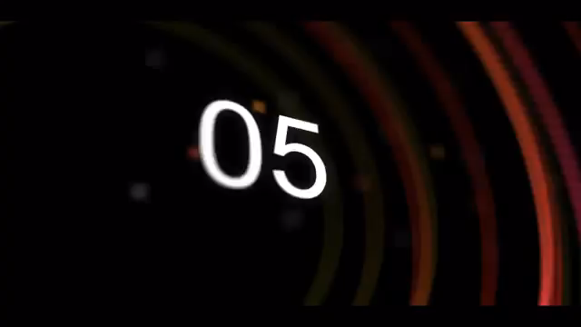
Khởi động
Khi đi trong đêm tối, các em cần sử dụng vật dụng gì để chiếu sáng?
Nhiệm vụ
Thảo luận nhóm
Ghi tất cả đáp án có thể lên bảng nhóm (ghi to rõ, dễ đọc)
Thời gian: 2 phút

Slide 7
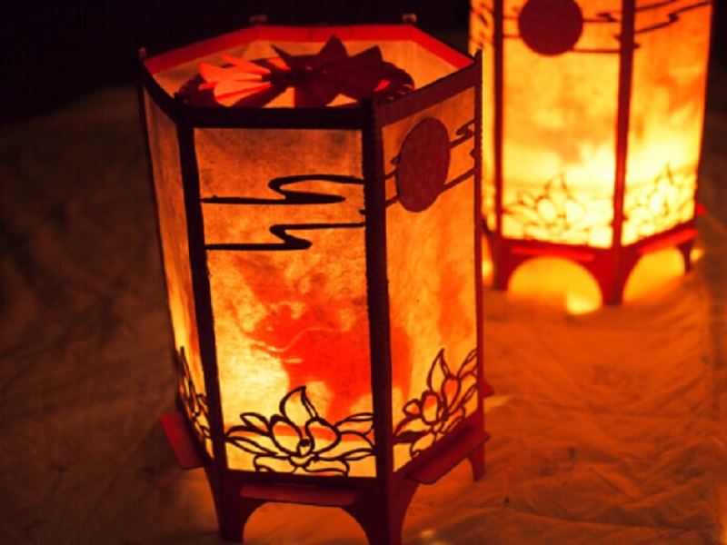
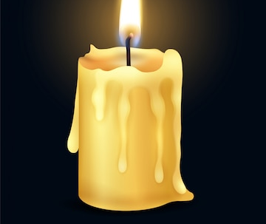
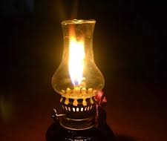
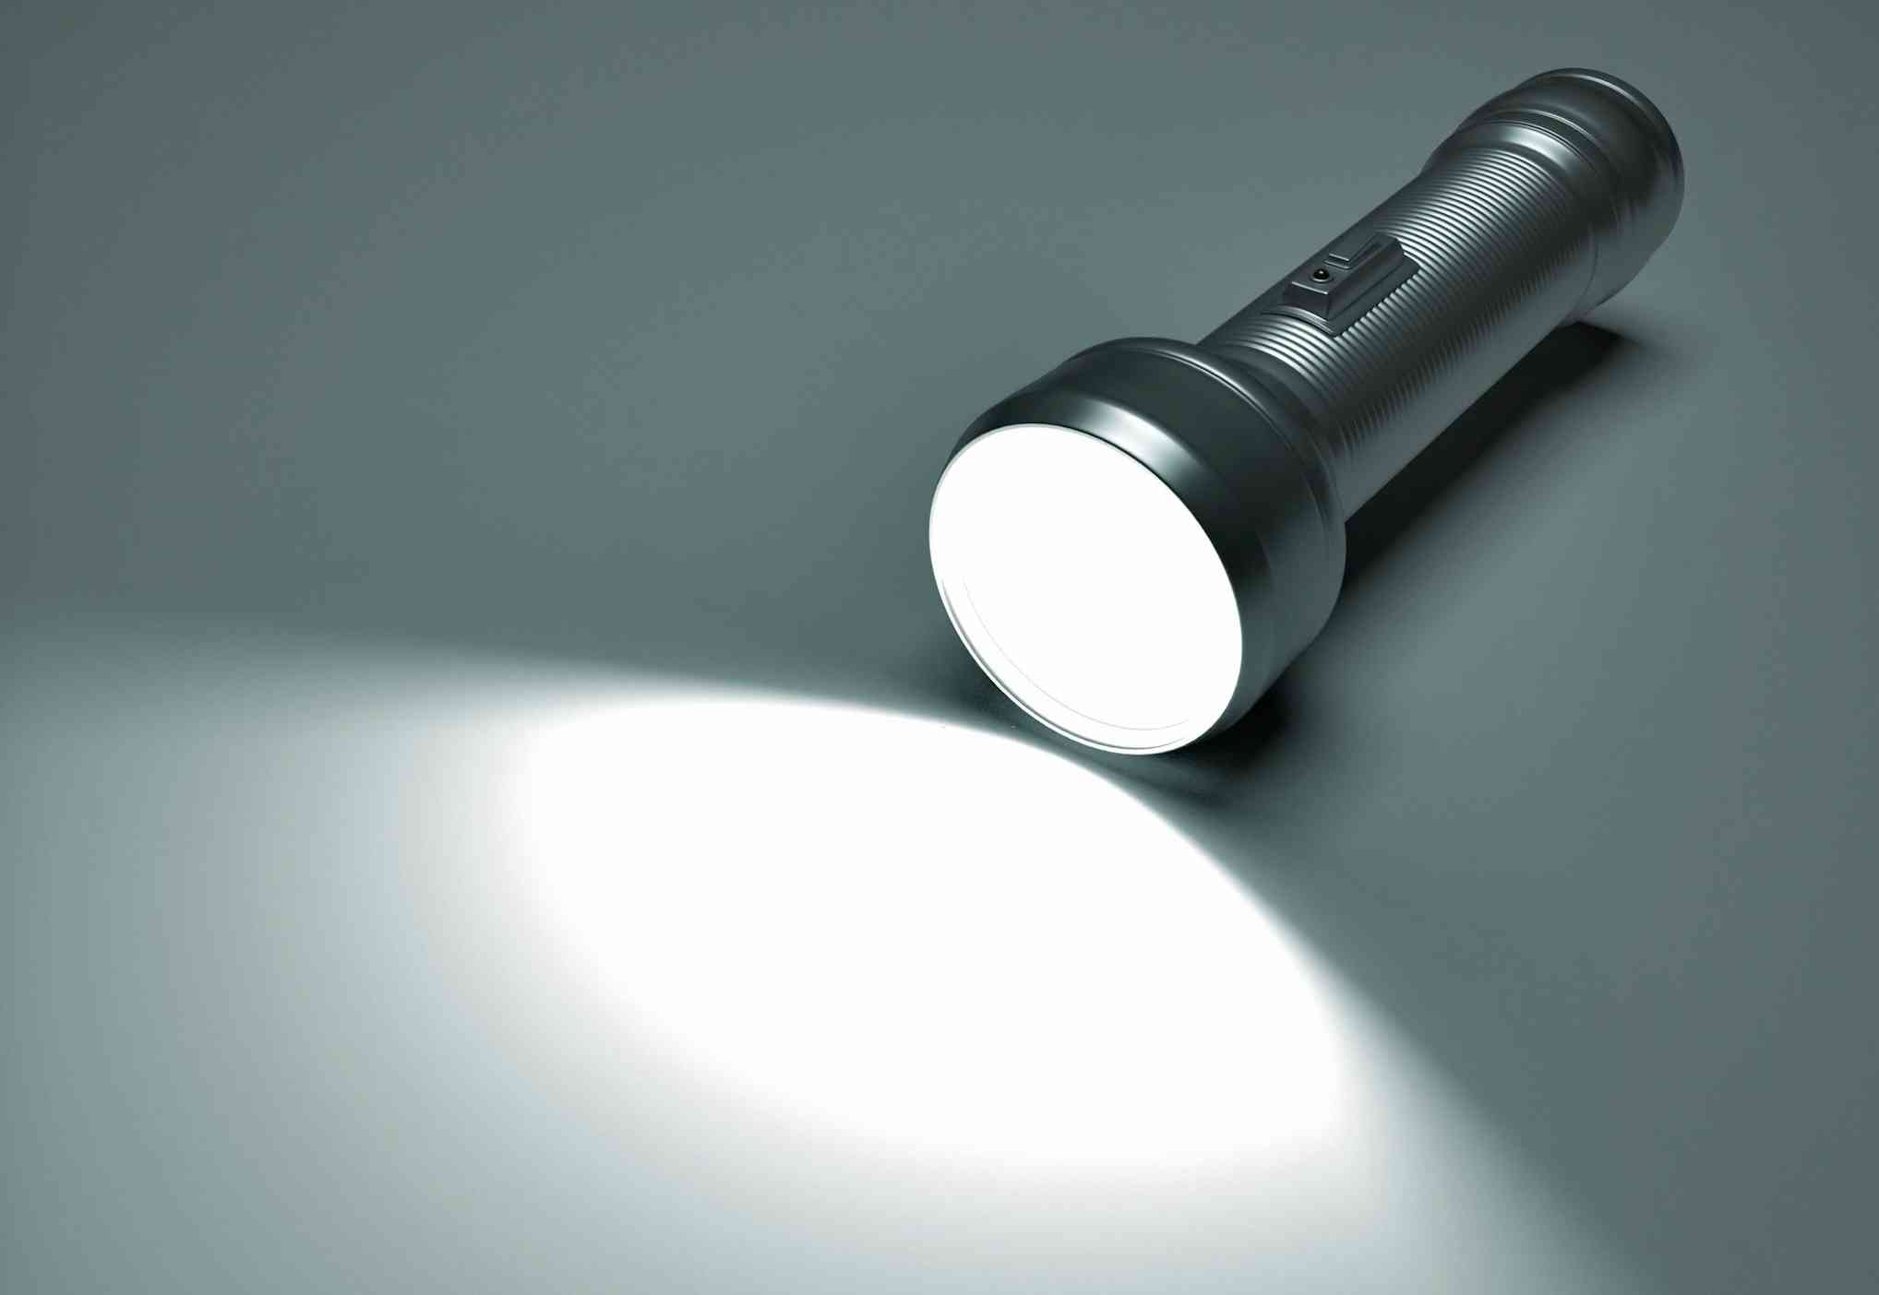
Vật dụng chiếu sáng

Slide 8



Đặt vấn đề
Liệu rằng các em có thể tự thiết kế và chế tạo một chiếc đèn pin bỏ túi để sử dụng khi cần thiết không?
Chiếc đèn pin bỏ túi cần đáp ứng các yêu cầu gì?

Slide 9

Nhiệm vụ
Nhiệm vụ: Thiết kế và chế tạo một chiếc đèn pin bỏ túi.
Yêu cầu sản phẩm
1. Đèn pin có thể chiếu sáng được và có thể bật tắt dễ dàng.
2. Các bộ phận của đèn được gắn với nhau chắc chắn, gọn gàng.
3. Đèn pin có kích thước nhỏ gọn.
4. Đèn pin đảm bảo an toàn khi sử dụng.
5. Đèn được trang trí hài hòa, đẹp mắt.

Slide 10
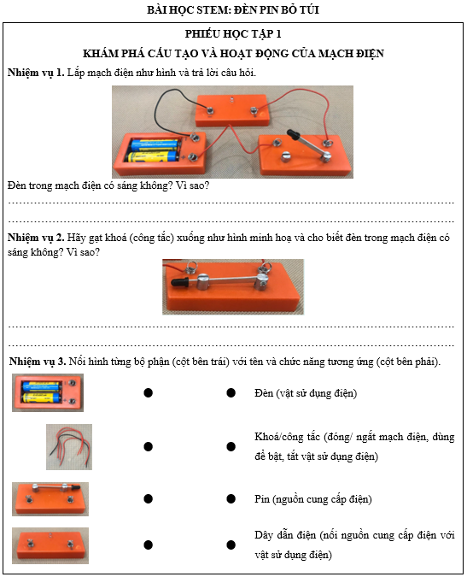
Tìm hiểu mạch điện thắp sáng
Làm việc nhóm
Thiết bị: 1 bộ dụng cụ lắp mạch điện đơn giản
Nhiệm vụ: thảo luận thực hiện phiếu học tập 1
Thời gian: 7 phút
Notes:
Tùy thời gian, BCV có thể triển khai trải nghiệm hết phần hình thành kiến thức: Tìm hiểu về mạch điện thắp sáng. Nếu ko kịp chuyển sáng hôm sau.

Slide 11
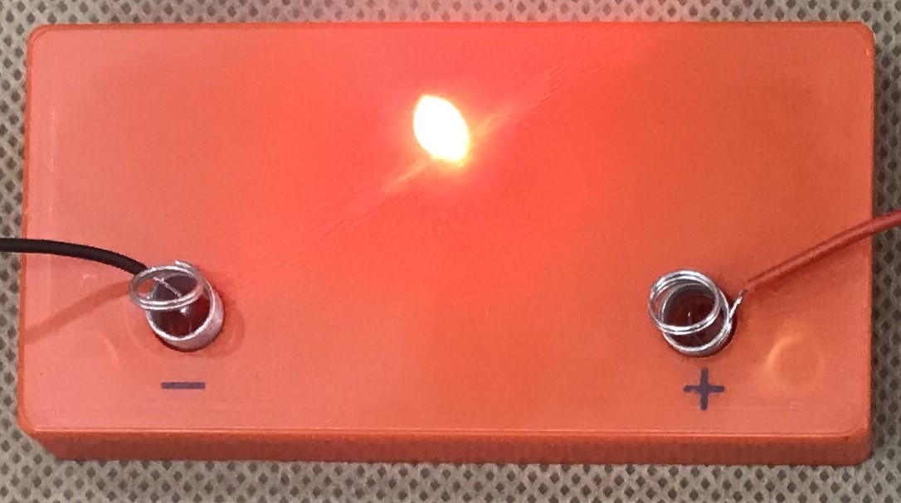
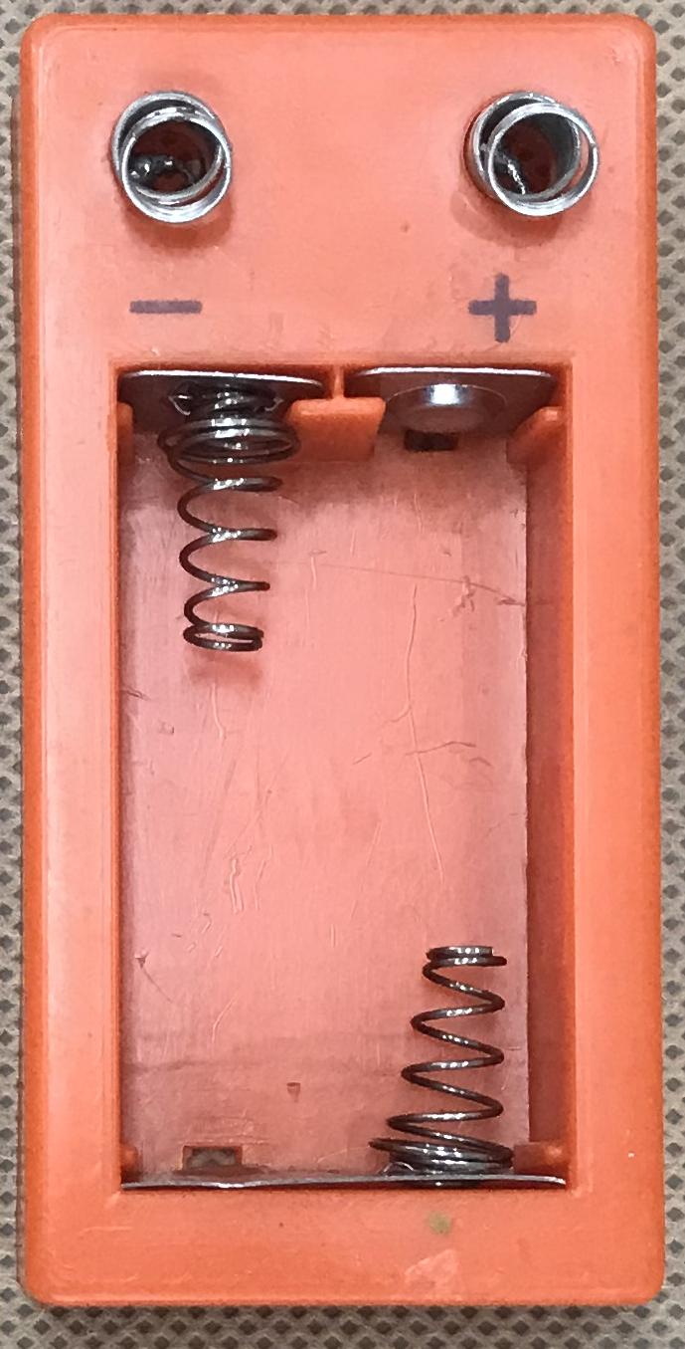
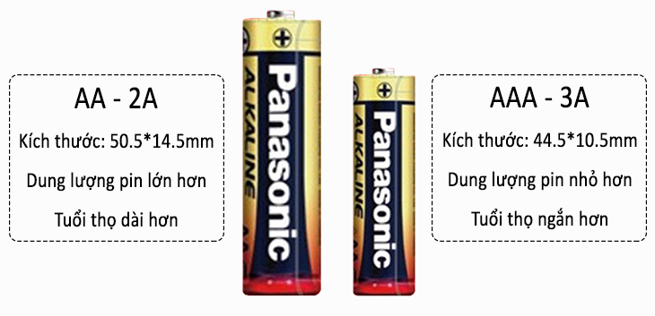
Tìm hiểu mạch điện thắp sáng
Cực âm
Cực dương

Slide 12
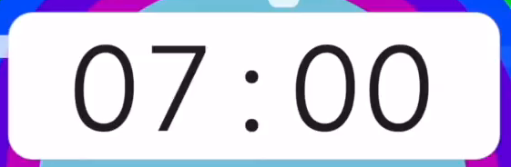
Tìm hiểu mạch điện thắp sáng
Làm việc nhóm
Thiết bị: 1 bộ dụng cụ lắp mạch điện đơn giản
Nhiệm vụ: thảo luận thực hiện phiếu học tập 1
Thời gian: 7 phút

Slide 13
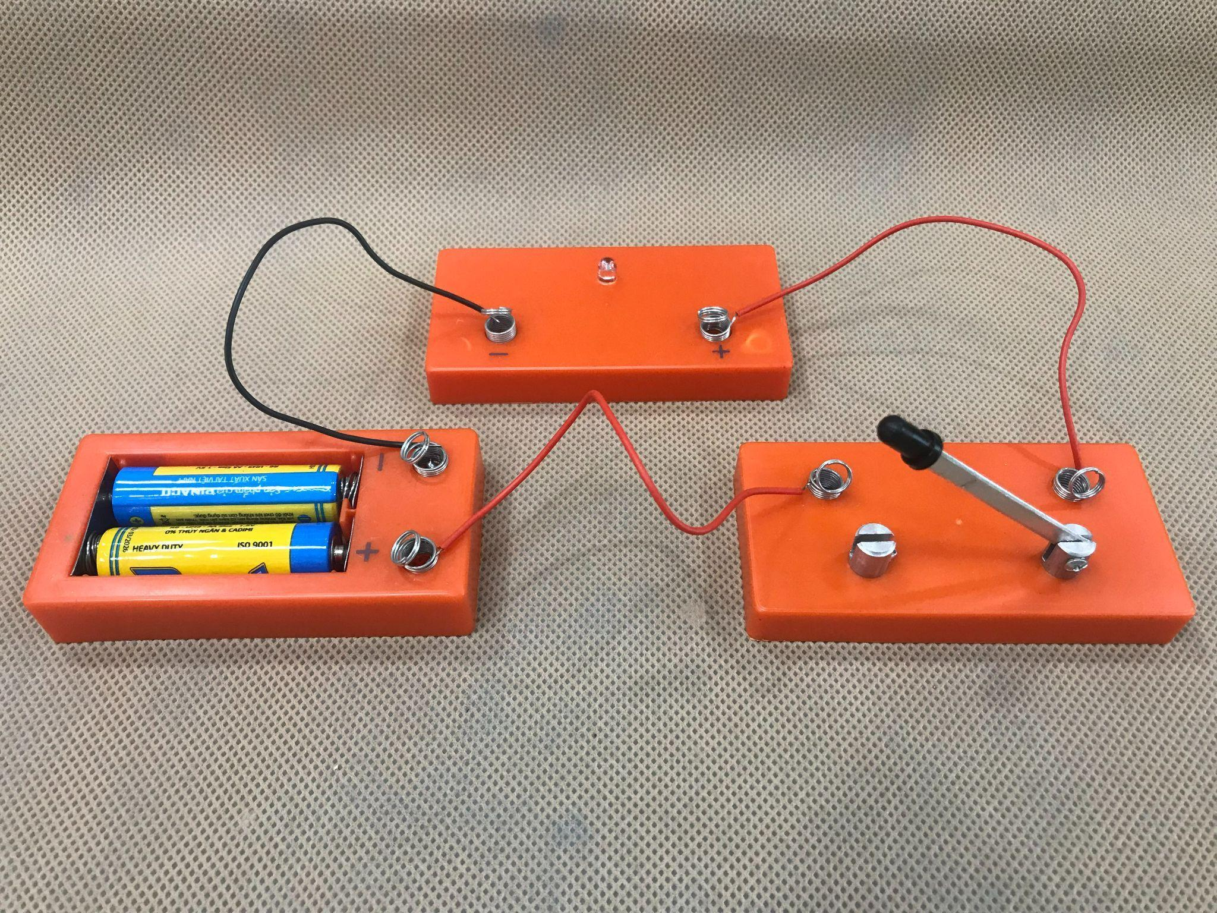
Tìm hiểu mạch điện thắp sáng
Trả lời câu hỏi:
Một mạch điện thắp sáng cơ bản gồm những bộ phận nào?
Mỗi bộ phận trong mạch điện thắp sáng có vai trò gì?
Đèn có thể sáng được khi mạch điện như thế nào?

Slide 14
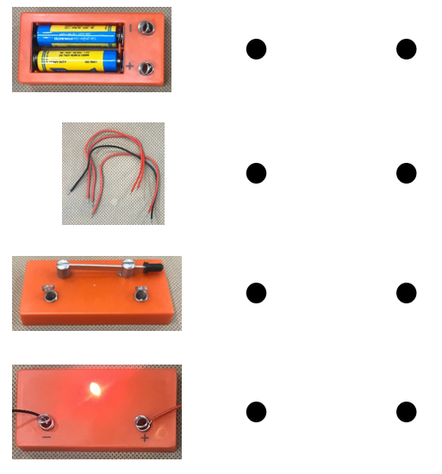
Tìm hiểu mạch điện thắp sáng
Đèn (vật sử dụng điện)
Khoá/công tắc (đóng/ ngắt mạch điện, dùng để bật tắt vật sử dụng điện)
Pin (nguồn cung cấp điện)
Dây dẫn điện (nối nguồn cung cấp điện với vật sử dụng điện và công tắc)

Slide 15
Tìm hiểu mạch điện thắp sáng
Dây dẫn điện (nối nguồn cung cấp điện với vật sử dụng điện và công tắc)
Đèn
(vật sử dụng điện)
Pin (nguồn cung cấp điện)
Khoá/công tắc (đóng/ ngắt mạch điện, dùng để bật, tắt vật sử dụng điện)

Slide 16
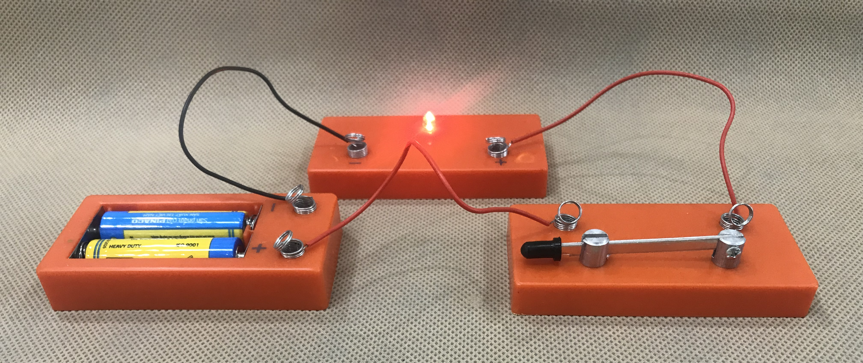
Tìm hiểu mạch điện thắp sáng
MẠCH ĐIỆN KÍN → Dòng điện từ nguồn điện chạy qua dây dẫn điện đến bóng đèn làm BÓNG ĐÈN SÁNG.
MẠCH ĐIỆN HỞ → Không có dòng điện chạy trong mạch điện nên BÓNG ĐÈN KHÔNG SÁNG.

Slide 17
Tìm hiểu mạch điện thắp sáng
Mạch điện thắp sáng gồm: nguồn điện, công tắc và bóng đèn.
Đèn sáng nếu có dòng điện chạy qua một mạch kín từ cực dương của pin, qua đèn đến cực âm của pin.
Khi mạch điện kín thì đèn sáng và khi mạch điện hở thì đèn tắt.

